Slide 1

Công nghệ 9
Trồng cây ăn quả
Ôn tập

Slide 2



Slide 3

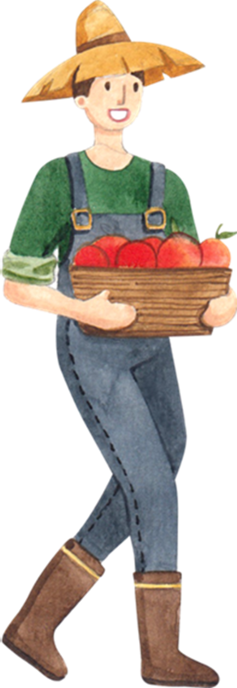
Lớp chia thành 4 nhóm.
Mỗi nhóm cử 1 đại diện chơi oẳn tù xì. Đội nào thắng sẽ có cơ hội trả lời trước, lắng nghe câu hỏi và đưa ra câu trả lời trong vòng 5s.
Nếu trả lời đúng đội đó sẽ giành được một ngôi sao vàng, nếu trả lời sai các đội khác có quyền trả lời câu hỏi đó.
Kết thúc trò chơi, đội nào giành được nhiều
ngôi sao vàng nhất sẽ chiến thắng.

Slide 4
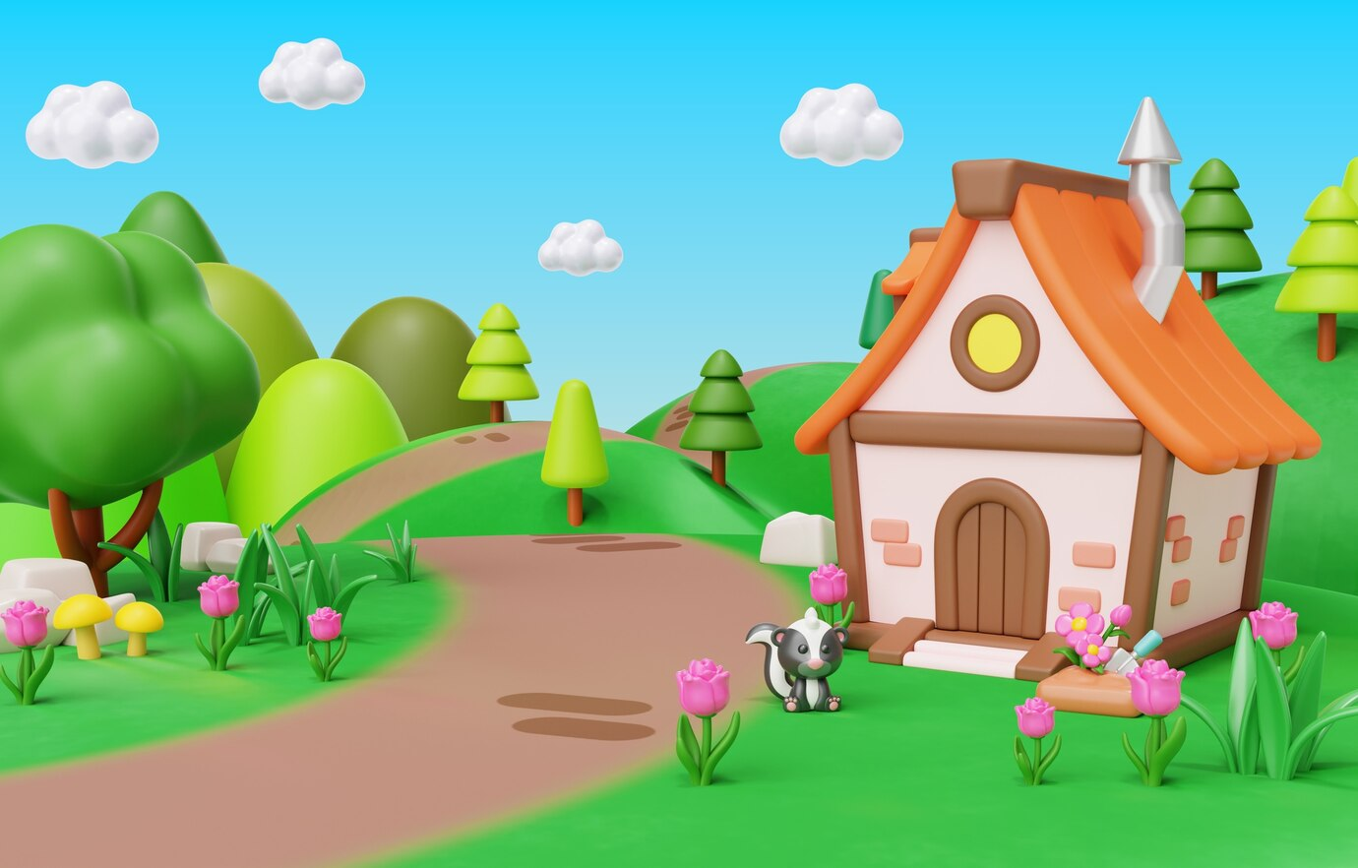



Khu rừng
bí mật

Slide 5


Khu rừng
bí mật
Hướng dẫn
- GV click vào màn hình để xuất hiện câu hỏi.
- Click vào ô đáp án để chọn đáp án đúng.
- GV click vào chú thỏ ở dưới màn hình để chuyển sang câu hỏi tiếp theo.

Slide 6




Câu 1: Đâu không phải là nghề nghiệp liên quan đến
trồng cây ăn quả?
A. Thú y
B. Nhà sinh vật học
C. Nhân viên hướng dẫn du lịch
D. Giáo viên

Slide 7
Câu 2: Thứ tự các bước tiến hành giâm cành là
A. Chọn cành giâm → Chăm sóc cành giâm → Xử lý cành giâm → Cắm cành giâm → Cắt cành giâm.
B. Chọn cành giâm → Cắt cành giâm → Chăm sóc cành giâm→ Cắm cành giâm → Xử lý cành giâm.
C. Chọn cành giâm → Cắt cành giâm → Cắm cành giâm → Xử lý cành giâm → Chăm sóc cành giâm.
D. Chọn cành giâm → Cắt cành giâm → Xử lý cành giâm → Cắm cành giâm → Chăm sóc cành giâm.

Slide 8
Câu 3: Giống cây thường sử dụng phương pháp chiết cành là
A. Bưởi
B. Thanh long
C. Chuối
D. Dâu tây

Slide 9
Câu 4: Nhiệt độ thích hợp nhất để cây ăn quả có múi
sinh trưởng và phát triển là?
A. 20 – 24 °C.
B. 24 – 26 °C.
C. 15 – 25 °C.
D. 20 – 30 °C.

Slide 10
Câu 5: Vùng Duyên hải Nam Trung Bộ thường trồng nhãn vào tháng mấy trong năm?
A. Tháng 6
B. Tháng 2
C. Tháng 8
D. Tháng 12

Slide 11
Câu 6: Thời kỳ cây xoài cần hạn chế tưới nước là
A. Giai đoạn
sau thu hoạch.
B. Giai đoạn bật
các đợt mầm.
C. Giai đoạn phân hoá mầm hoa.
D. Giai đoạn dưỡng quả

Slide 12
Câu 7. Mục đích của việc bón phân sau khi thu hoạch
quả sầu riêng là gì?
A. Khôi phục sinh trưởng
của cây.
B. Thúc đẩy quá trình ra hoa, đậu quả.
C. Nuôi dưỡng quả non.
D. Thúc đẩy quả lớn và
nâng cao chất lượng
của quả.

Slide 13
Câu 8: Bộ rễ của cây chuối thuộc loại rễ nào?
A. Rễ cọc
B. Rễ chùm
C. Rễ địa sinh
D. Rễ khí sinh

Slide 14
Câu 9: Khi trồng cây thanh long nên duy trì độ ẩm đất
khoảng bao nhiêm phần trăm?
A. 70 - 85%.
B. 40 - 60%.
C. 65 - 75%.
D. 65 - 80%.

Slide 15


Slide 16


I. HỆ THỐNG HÓA KIẾN THỨC
Làm việc theo nhóm
Thiết kế sơ đồ tư duy tổng hợp các nội dung các em đã học trong môn công nghệ trồng cây ăn quả.

Slide 17


Slide 18

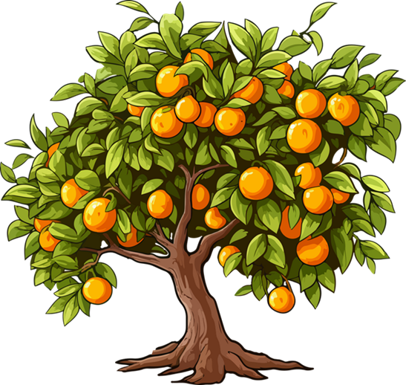
Có
Câu 1: Cây ăn quả có vai trò gì trong đời sống con người?
Phát triển kinh tế và văn hoá,
nghệ thuật
Sử dụng làm thực phẩm
Sử dụng làm
nguyên liệu sản xuất
Bảo vệ môi trường và trang trí
cảnh quan
Sử dụng làm dược liệu

Slide 19

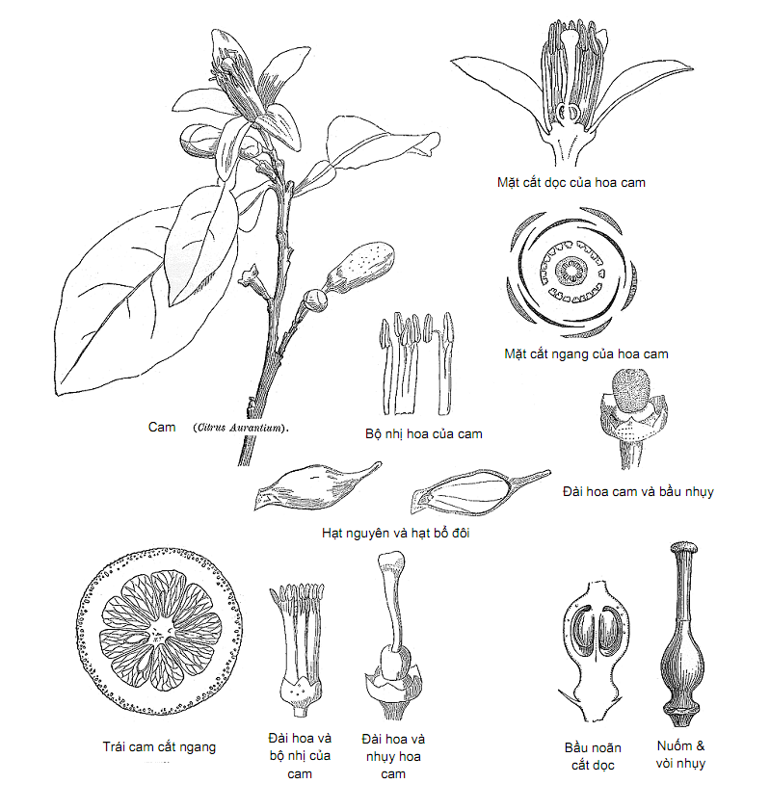
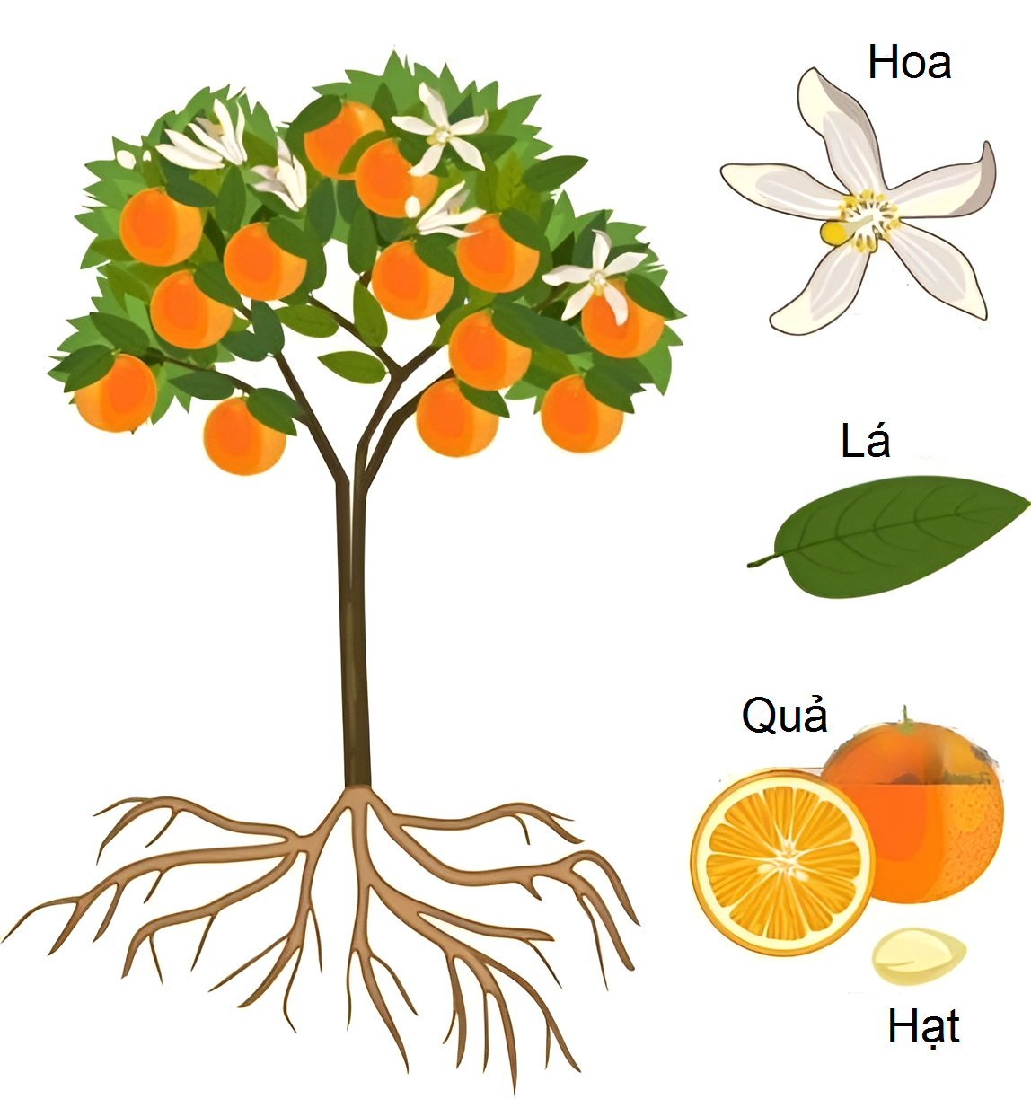
Có
Câu 2: Hãy nêu một số đặc điểm thực vật học của cây xoài,
thanh long, nhãn, chuối hoặc một loại cây ăn quả có múi.
Đặc điểm thực vật học của cây cam

Slide 20

Có
Câu 3: Nêu yêu cầu ngoại cảnh của cây ăn quả. Đối với cây xoài, thanh long, em cần chú ý đến yêu cầu ngoại cảnh nào nhất? Vì sao?
Nhiệt độ
Cây ăn quả nhiệt đới không yêu cầu nhiệt độ thấp để
phân hóa mầm hoa.
Câu ăn quả á nhiệt đới cần nhiệt độ thấp khoảng 10 - 20 °C để phân hoá mầm hoa trong thời gian nhất định.

Slide 21

Có
Độ ẩm
Ở giai đoạn ra lộc, ra hoa,
phát triển quả, cây ăn quả cần lượng nước lớn, độ ẩm đất nên duy trì khoảng 70 - 80%.
Vào thời kì ngủ, nghỉ hoặc
phân hoá hoa, cây yêu cầu lượng nước không cao, độ ẩm đất thấp, ở mức 40 - 50% .

Slide 22

Có
Ánh sáng
Thời gian chiếu sáng trong ngày quyết định sự hình thành mầm hoa đối với một số loại cây ăn quả.
Gió
Tính chất (khô, nóng. lạnh) và tốc độ gió có ảnh hưởng đến sự sinh trưởng. phát triển của cây.
Đối với cây xoài và cây thanh long, cần chú ý tới yếu tố ngoại cảnh ánh sáng và nhiệt độ. Vì: ánh sáng và nhiệt độ là hai yếu tố quan trọng nhất để đảm bảo sự phát triển và sản xuất quả của cây.

Slide 23
Câu 4: Điền thông tin về kĩ thuật trồng và chăm sóc chính đối với cây ăn quả theo mẫu Bảng 1.
Cây Kĩ thuật | Xoài | Thanh long | Nhãn | Quả có múi | Chuối
Chọn giống tiêu biểu ở địa phương | ? | ? | ? | ? | ?
Chọn thời vụ | ? | ? | ? | ? | ?
Xác định mật độ | ? | ? | ? | ? | ?
Trồng cây | ? | ? | ? | ? | ?
Bón phân khi cây cho quả | ? | ? | ? | ? | ?
Phòng trừ sâu, bệnh | ? | ? | ? | ? | ?
Cắt tỉa cành khi cây còn nhỉ | ? | ? | ? | ? | ?
Điều khiển ra hoa, đậu quả | ? | ? | ? | ? | ?

Slide 24
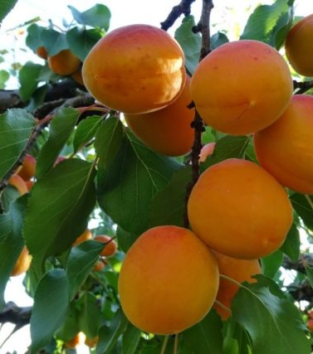
Có
Câu 5: Ở địa phương em có loại cây ăn quả nào phổ biến nhất? Em có thể áp dụng biện pháp kĩ thuật chăm sóc nào cho loại cây ăn quả đó?
  Cây ăn quả phổ biến nhất ở địa phương em là cây mơ.
  Một số biện pháp kĩ thuật có thể áp dụng chăm sóc
  cây mơ là:
  Chăm sóc đất.
  Tưới nước.
  Bón phân.
  Kiểm soát sâu bệnh.
  Tỉa cành và tạo dáng cây.

Slide 25
Có
Câu 6: Hoàn thành thông tin theo mẫu Bảng 2.
Cây Đặc điểm | Xoài | Thanh long | Nhãn
Phương pháp nhân giống | Ghép | Giâm cành | Chiết
Sử dụng giá thể | Không | Có | Có
Dùng dây nylon để buộc
Sử dụng dao để cắt
Sử dụng kéo cắt cành
Có
Không
Có
Có
Không
Có
Có
Có
Không

Slide 26

Có
Câu 7: Khi trồng một loại cây ăn quả, cần phải trả
những loại chi phí nhân công nào?
Công cắt tỉa chồi, lá và hoa đực.
Công bón phân, cắt cỏ, xới đất.
Công phun thuốc trừ sâu, bệnh.
Công tưới nước.
Công thu hoạch.
Công quản lí.

Slide 27
Có
Câu 8: Hãy nêu những hoạt động chủ yếu liên quan đến nghề trồng cây ăn quả. Những công việc đó thuộc những ngành nghề nào?
Hoạt động | Công việc
Chuẩn bị đất và chăm sóc đất | Bao gồm việc làm mềm đất, phân phối phân bón hữu cơ và khoáng, kiểm soát độ ẩm đất, và cải tạo đất nếu cần thiết.

Slide 28
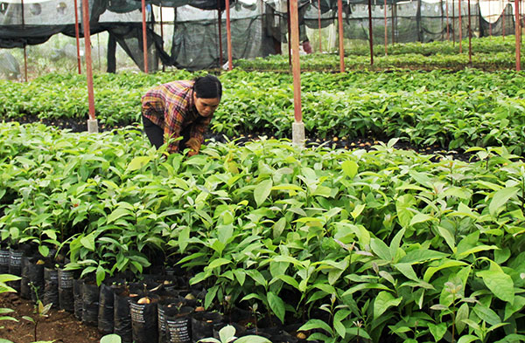
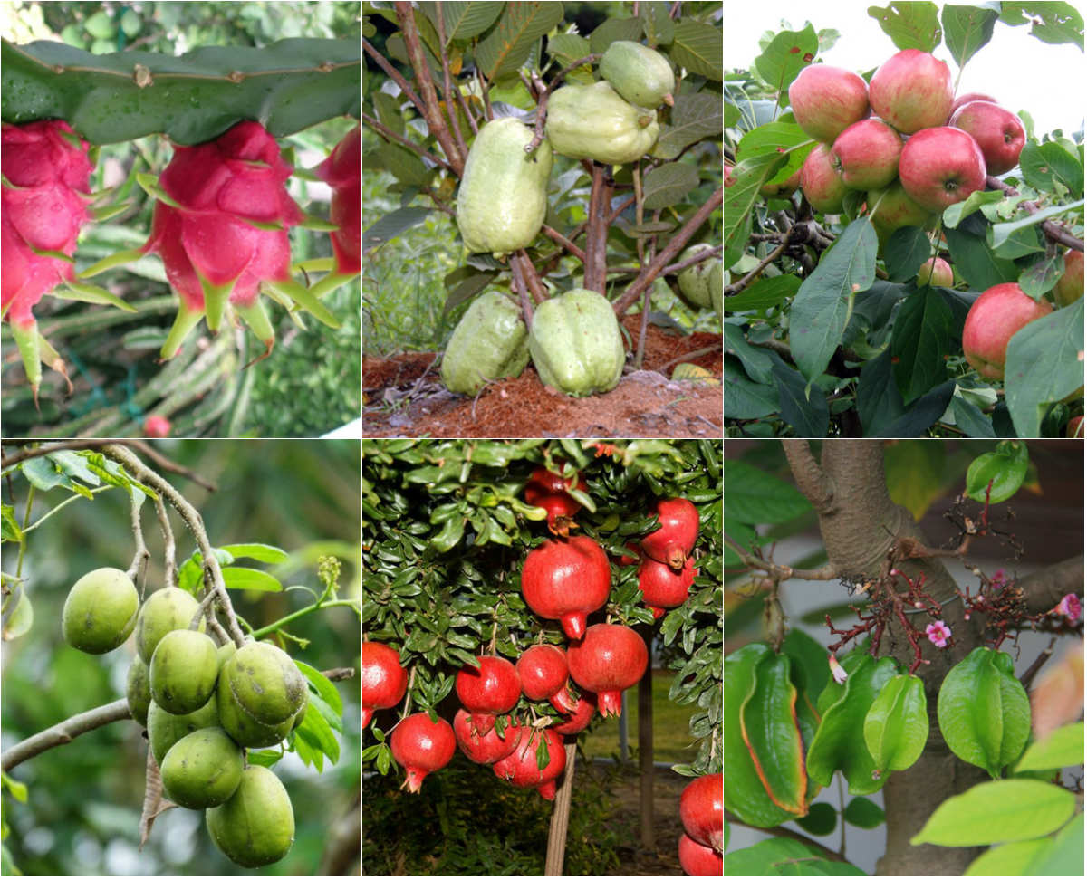
Có
Hoạt động | Công việc
Chọn giống cây và gieo trồng | Bao gồm việc lựa chọn giống cây phù hợp với điều kiện địa phương, chuẩn bị giống cây và gieo trồng cây vào đất.

Slide 29
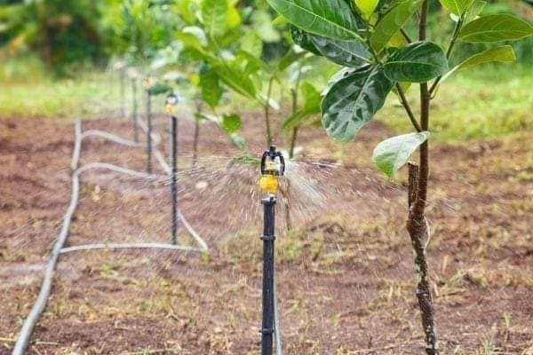
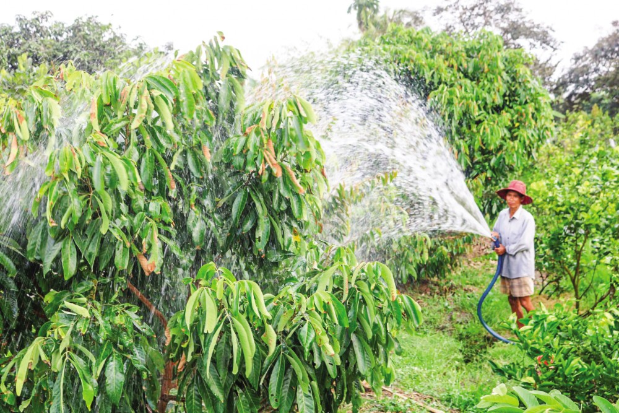
Có
Hoạt động | Công việc
Tưới nước và bón phân | Bao gồm việc quản lý hệ thống tưới nước, kiểm soát lượng nước cung cấp cho cây, và bón phân định kỳ để cung cấp dưỡng chất cho cây.

Slide 30
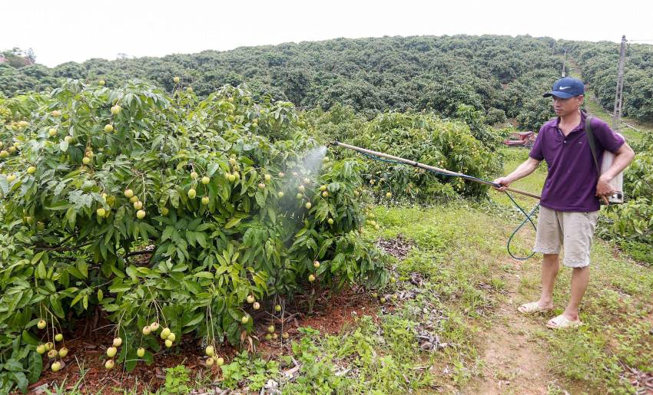
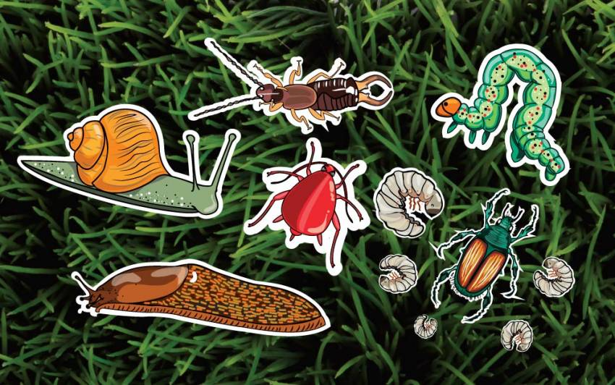
Có
Hoạt động | Công việc
Kiểm soát sâu bệnh | Bao gồm việc theo dõi và kiểm soát sâu bệnh gây hại cho cây, sử dụng các biện pháp phòng trừ và điều trị bệnh phù hợp.

Slide 31
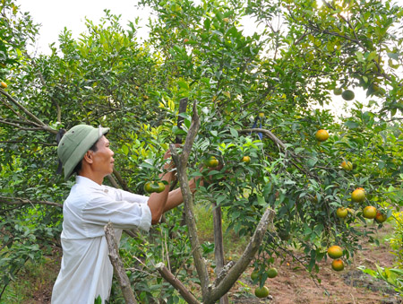
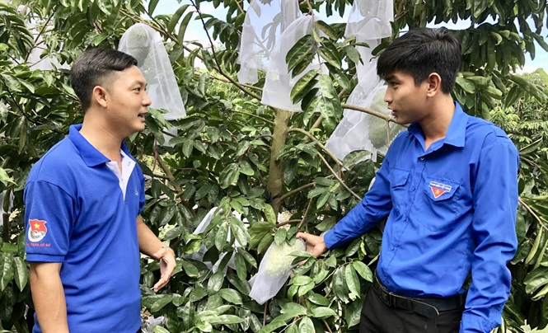
Có
Có
Hoạt động | Công việc
Tỉa cành và bảo dưỡng cây | Bao gồm việc tỉa cành để tạo dáng cây đẹp và thuận lợi cho quá trình sinh trưởng, cũng như loại bỏ cành bị hỏng hoặc bị nhiễm bệnh.

Slide 32
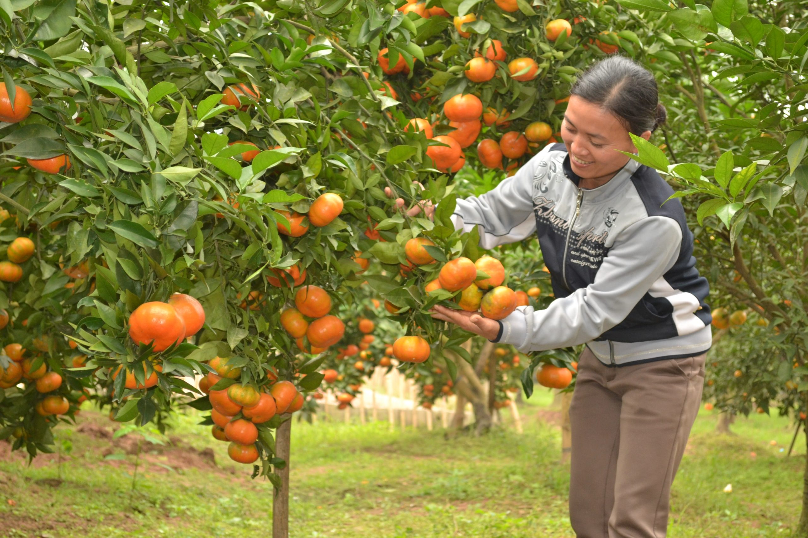
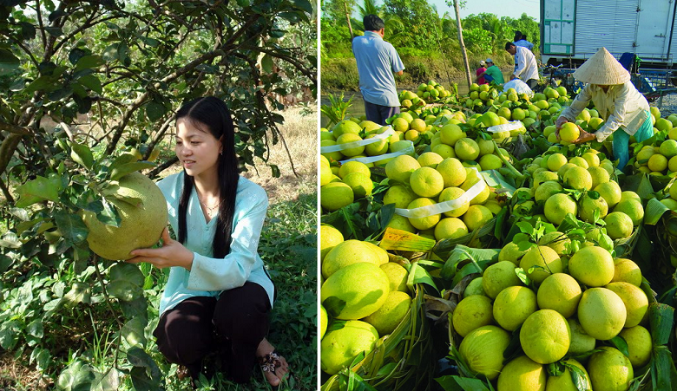
Có
Có
Hoạt động | Công việc
Thu hoạch và xử lý sản phẩm | Bao gồm việc thu hoạch quả và xử lý sản phẩm để chuẩn bị cho thị trường tiêu thụ.

Slide 33
Có
Câu 9: Hãy nêu những tiêu chí nhằm đảm bảo an toàn lao động và bảo vệ môi trường trong trồng và nhân giống cây ăn quả.
1
2
3
Đảm bảo sử dụng
các loại hóa chất
an toàn và tuân thủ đúng liều lượng và hướng dẫn sử dụng của nhà sản xuất.
Ưu tiên sử dụng các phương pháp kiểm soát sâu bệnh bằng
phương pháp hữu cơ.
Cung cấp trang thiết bị bảo hộ cá nhân cho người lao động.

Slide 34
Có
4
5
6
Hạn chế sử dụng nước và nguồn tài nguyên tự nhiên một cách hiệu quả.
Xử lý chất thải sinh ra từ quá trình trồng và chăm sóc cây.
Cung cấp đào tạo và huấn luyện về an toàn lao động và bảo vệ
môi trường cho
nhân viên, nông dân và cộng đồng nông thôn.
Tuân thủ các quy định và tiêu chuẩn an toàn lao động và bảo vệ
môi trường.

Slide 35

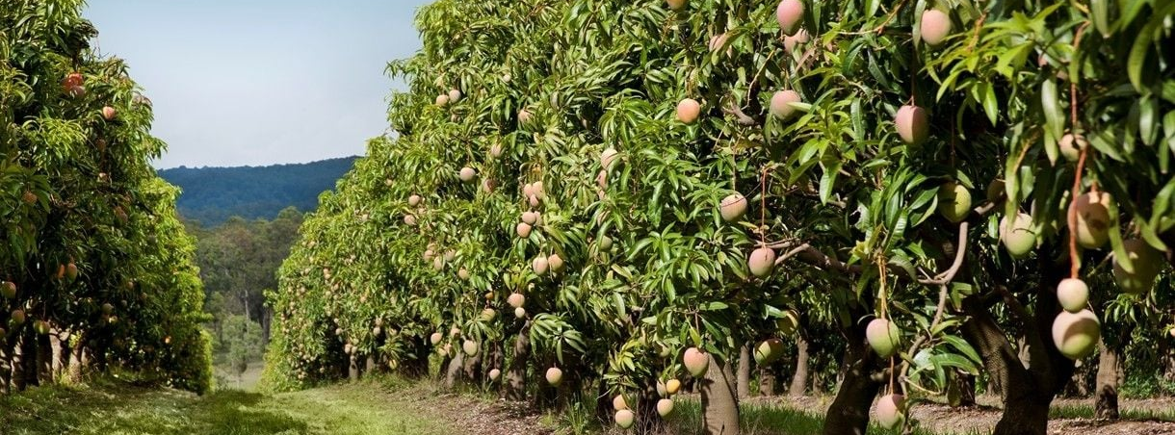
HƯỚNG DẪN VỀ NHÀ
Ôn lại kiến thức đã học.
Hoàn thành bài tập phần Vận dụng và luyện tập

Slide 36

Notes:
https://www.youtube.com/@hoc1biet10

Slide 37


